Slide 1
Установочный вебинар
26 сентября 2024 года
Ю.В. Лапкина, заместитель директора
Е.А. Клёсова, инженер-программист

Slide 2
создание среды для профессионального развития педагогов образовательных организаций города Дзержинска
Цель онлайн-марафона:

Slide 3
Задачи онлайн-марафона:
повысить профессиональную компетентность и мастерство педагогов в условиях цифровой образовательной среды;
создать условия для методического сопровождения в подготовке педагогов к профессиональному конкурсу;
создать площадку для проведения интернет-конкурса методических разработок педагогов;
содействовать популяризации педагогического опыта на уровне муниципалитета.

Slide 4
Участники онлайн-марафона:
методисты МБУ ДПО ЦЭМиИМС
педагогические работники организаций дошкольного образования
педагогические работники
организаций общего образования
педагогические работники
организаций дополнительного образования

Slide 5
Сроки проведения онлайн-марафона:
сентябрь 2024 года – май 2025 года

Slide 6
Направления онлайн-марафона:
Наставничество педагогических работников
Профессиональное развитие педагогов
Интернет-конкурс «Наука.
Технология. Образование»
Развитие функциональной грамотности обучающихся
Методическое сопровождение образовательной деятельности

Slide 7
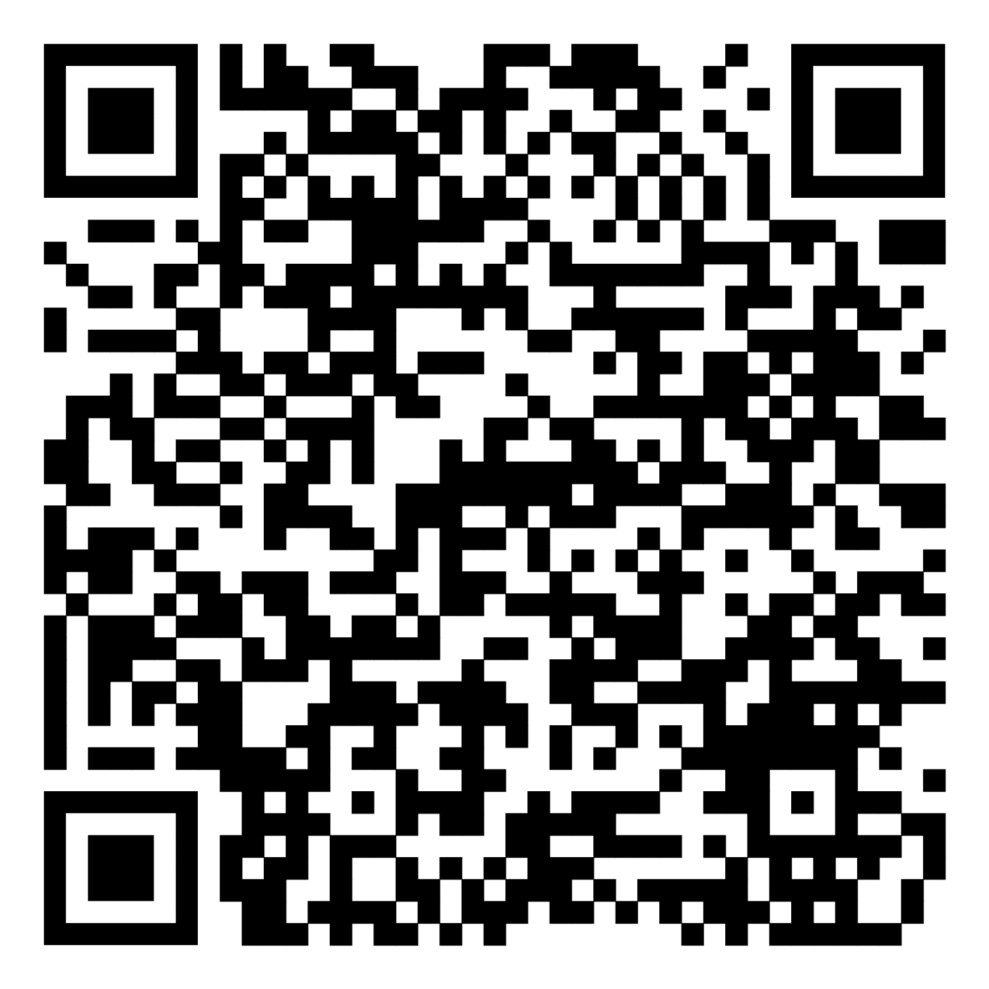
План мероприятий онлайн-марафона:
«Профессиональное развитие педагогов»
Сентябрь-октябрь 2024 года
«Наставничество педагогических работников»
Ноябрь-декабрь 2024 года
«Организация методического сопровождения образовательной деятельности»
Январь-февраль 2025 года
«Лучшие практики формирования функциональной грамотности обучающихся»
Март-апрель 2025 года

Slide 8
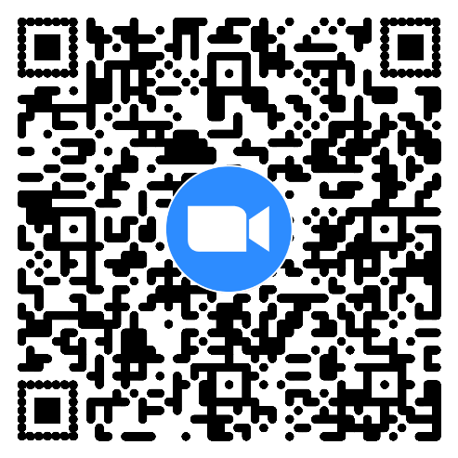
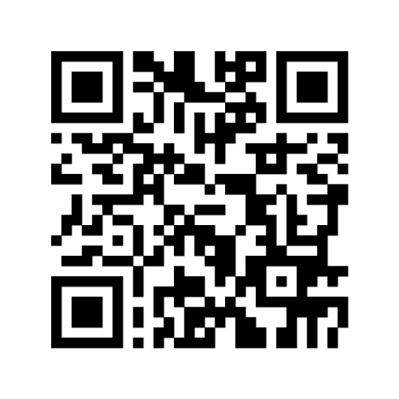
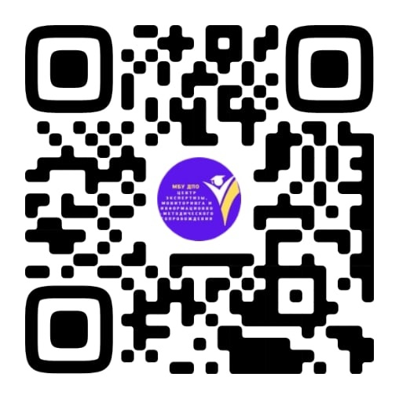
Координаторы онлайн-марафона:
Лапкина Юлия Владимировна, заместитель директора МБУ ДПО ЦЭМиИМС, эл.почта: yulialapkina2008@mail.ru
Клёсова Елена Анатольевна, инженер-программист МБУ ДПО ЦЭМиИМС,
эл.почта: elenka.klesova@mail.ru
Информационное сопровождение:
Cайт МБУ ДПО ЦЭМиИМС
Платформа для проведения
онлайн-марафона
Группа ВК
МБУ ДПО ЦЭМиИМС
Заявка на участие:

